Slide 1

Бурканов кудайберди
ГРУППА: ПОАС-4-23 МЕСТО ПРАКТИКИ: РПО РМТР

Slide 2
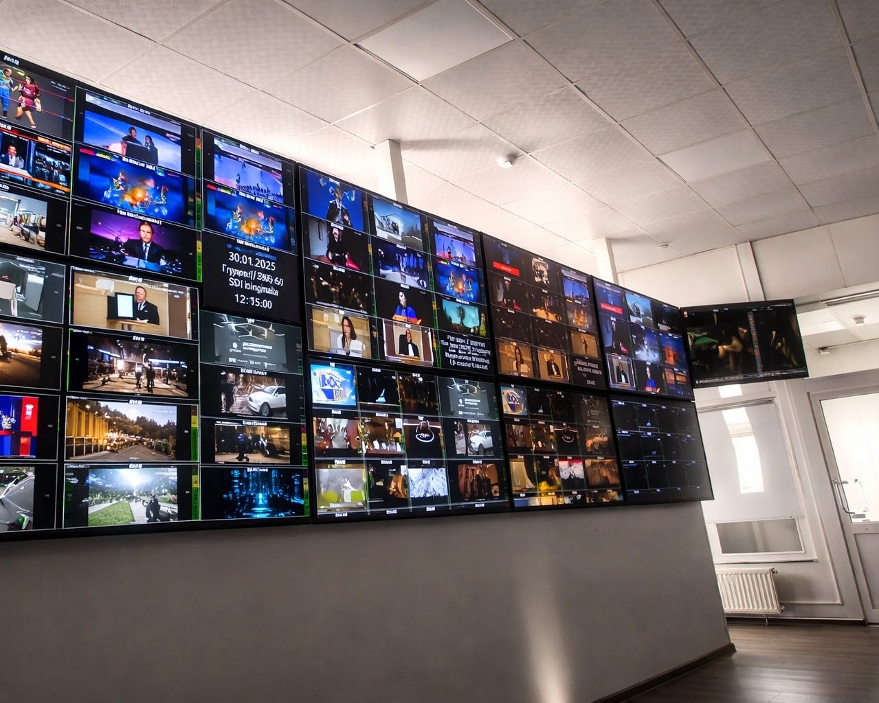
МЕСТО ГДЕ БЫЛО ПРОЙДЕНА ПРАКТИКА
ЗАДАЧИ ЧТО ЯВЛЯЛИСЬ ПРИОРИТЕТОМ:
МОНИТОРИТЬ ЗА СЕТЬЮ ПО ВСЕМУ КЫРГЫЗСТАНУ
ВЫЯВЛЯТЬ ОШИБКИ ПО ЛОГУ
УСТРАНЯТЬ ОШИБКИ
ПРОВЕРЯТЬ ОБОРУДОВАНИЯ
ПРОВЕРЯТЬ КАБЕЛИ
ПИСАТЬ ОТЧЕТ
ОТДЕЛ ЦУКС

Slide 3

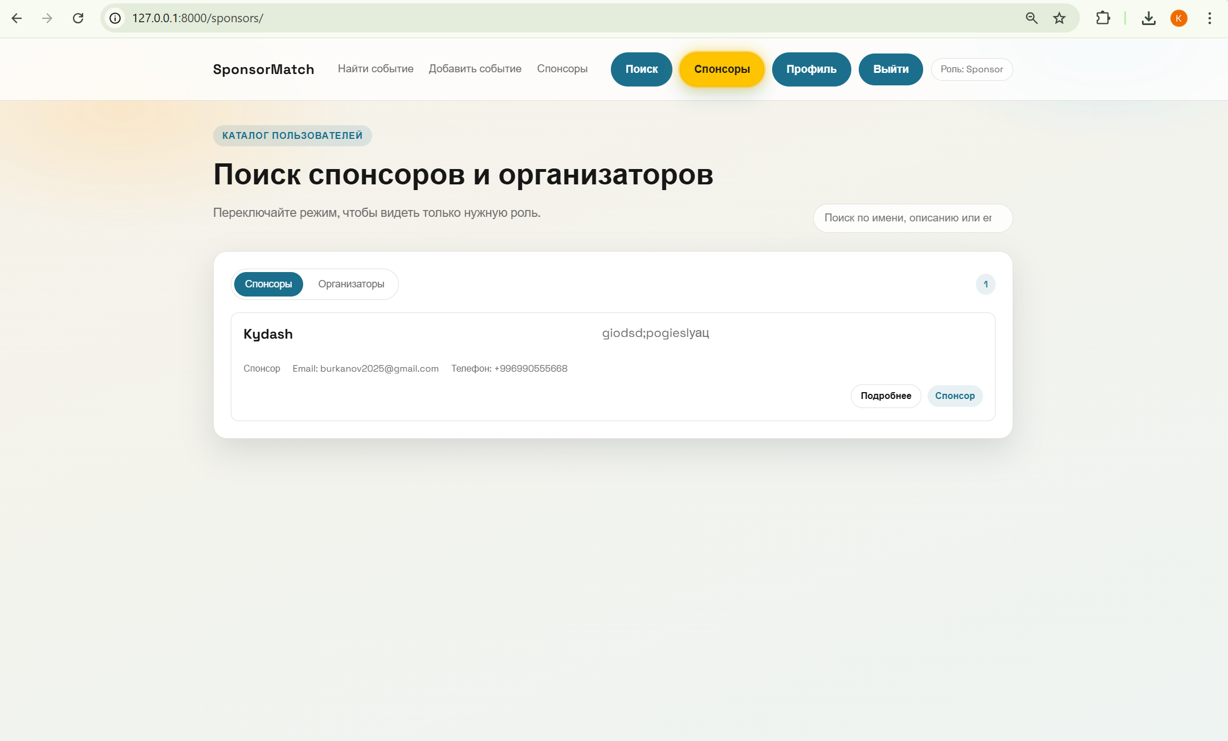
САЙТ что было разработано в ходе практики
КОРОТКАЯ ИНФОРМАЦИЯ
ПОИСК СПОНСОРОВ
НАЗВАНИЕ SPONSORMATCH
ЦЕЛЬ САЙТА ПОИСК СПОНСОРА
ТЕХНОЛОГИИ DJANGO REST, SQLITE, HTML, CSS, JS

Slide 4
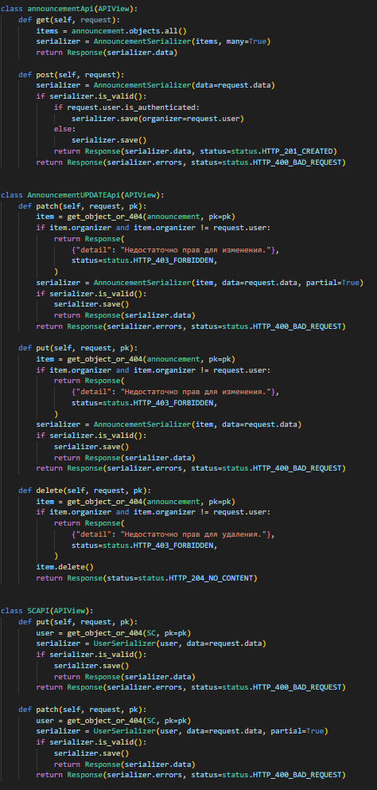
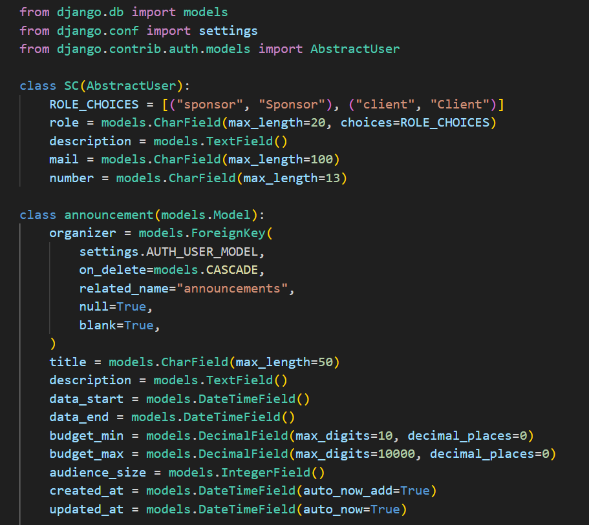
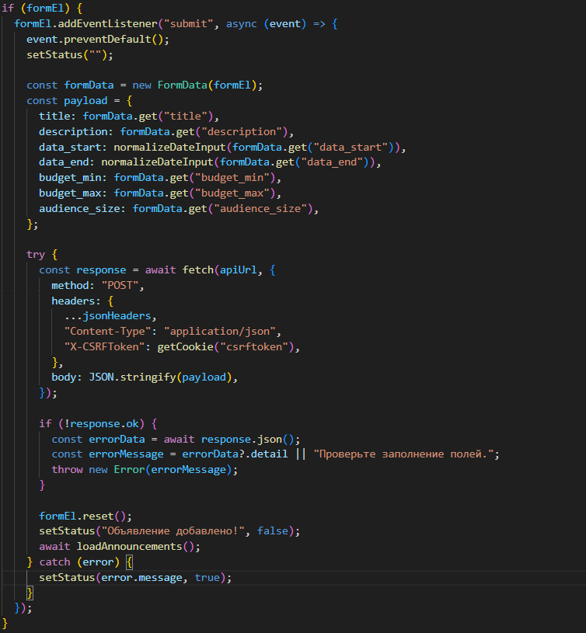
О САЙТЕ
BACKEND
FRONTEND

Slide 5

Спасибо за внимание!

